Slide 1
Les personnages

Slide 2
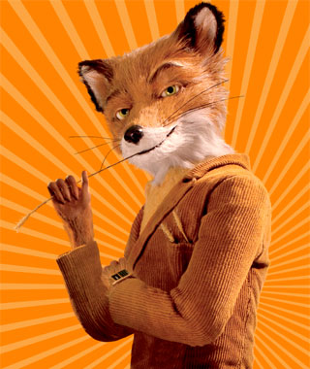
Je m’appelle Foxy renard. Je suis le personnage principal de l’histoire .Je suis rusé et débrouillard mais ma gourmandise m’a trompé !
Je vis dans un arbre avec ma femme , mon fils ainsi que son cousin. Ma principale activité est de voler de la nourriture aux agriculteurs habitant non loin de chez moi.

Slide 3
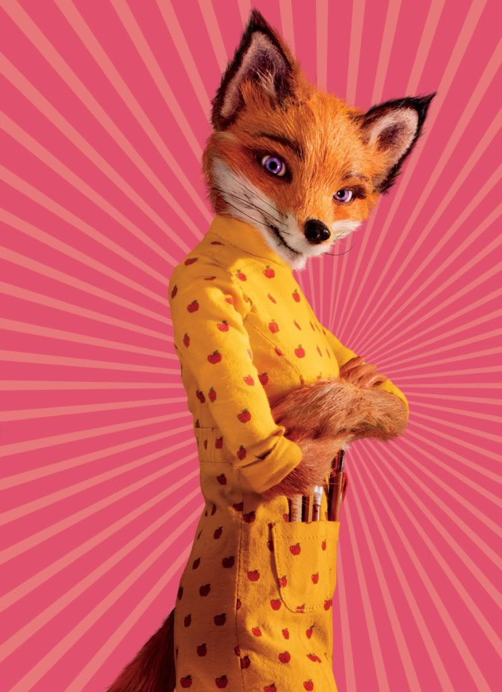
Je m’appelle Felicity Renard ,et je suis la femme de Mr.Fox. Mon rôle dans l’histoire est peu important , mais je couvre renard quand il a des ennuis.

Slide 4
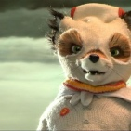
Je m’appelle Ash Fox . J’aimerais ressembler à mon père mais il ne s’intéresse pas vraiment à moi . Tout du moins c’est ce que je pense !

Slide 5
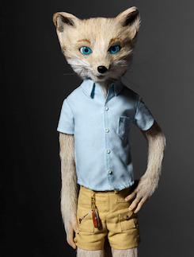
Je m’appelle Kristofferson Silverfox et je suis le cousin de Ash. Je ne sais pas pourquoi Ash ne m’apprécie pas peut-être est-il jaloux car il a l’impression que j’essaie de lui piquer son père ?

Slide 6
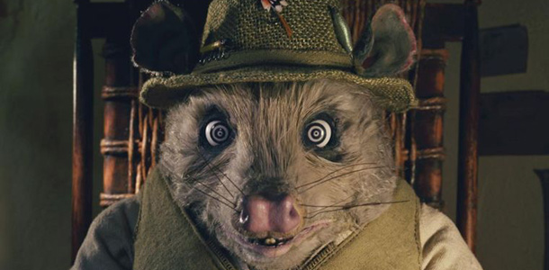
Je m’appelle Kylie Sven Opossum .Je suis le meilleur ami de renard . Je suis très peureux lorsque Renard va chercher des oiseaux et d’autres nourritures chez les agriculteurs, même quand Renard a un bon plan .

Slide 7
FIN !!!!!

